Slide 1
Formation Chronométreur / Secrétaire
Formation de base (version juin 2018)

Slide 2
Contenu
Formation CR
Travail d’équipe
Principes de base
Préparation du match
Tâches à la table durant le match
Situations critiques à la table
Tâches après le match
Sanctions
Team-Time-Out
Droit de participation
Officiels d’équipe
Nouveautés en vue de la saison 2018/19

Slide 3
Structure de la formation
Formation FSH
Chronométreur-liveticker
SHL (LNA, LNB) H1, matchs Elite
SPL (SPL1, SPL2)
D1 (dès 2017/18)
H2 (dès 2018/19)
Chronométreur
Formation par
le repsonsable CR-S du club*
Matchs cat. Inter
Tous les autres matchs
Responsables CR-S*
Formation FSH

Slide 4
Formation CR
Deux niveaux de formation:
Cours de base chronométreur / secrétaire
Dans toutes les ligues sans obligation d’utiliser le liveticker, il incombe au responsable CR-S du club de veiller à ce que 2 personnes formés à l’interne remplissent correctement les tâches de CR-S par match.
Cours Liveticker-CR
Matchs SHL et SPL = 2 LT-CR formés
1ère ligue Hommes, Dames et toutes les catégories juniors Elite = 1 LT-CR formé
2e ligue Hommes = 1 LT-CR formé
L’utilisation du logiciel Liveticker n’est autorisée qu’aux LT-CR ayant suivi la formation officielle, quel que soit le match.

Slide 5
Travail d’équipe
Equipes
Entraîneurs
Arbitre(s)
Nettoyeurs
Chronométreur/
Secrétaire
(Délégués)
Speaker
Public
… créent une équipe qui travaille ensemble pour que le match se déroule conformément aux règles de jeu.

Slide 6
Délégués
Le délégué est la personne de contact pour toute personne impliquée dans le match. Sa place est à la table de chronométrage. Il s’asseoit si possible à côté du chronométreur.
Ses tâches principales sont de:
veiller au bon déroulement du match
éviter, dans la mesure du possible, toute protestation
soutenir les arbitres avant, pendant et après le match
veiller à ce que le comportement des joueurs et officiels dans la zone de changement soit correct (règlement IHF zone de changement)
Il n’est pas l’arbitre suprême, mais il est autorisé à donner des directives.
Les délégués doivent être présents lors de matchs des ligues suivantes:
LNA, LNB, SPL 1
Matchs de Coupe avec deux équipes de SHL/SPL1; dès les quarts de finale
L’engagement de délégués est décrit en détail dans le RC, annexe 6.

Slide 7
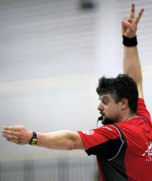
Principes de base
Chronométreur et secrétaire
connaissent les règles importantes qui concernent le travail à la table de chronométrage
connaissent les nouvelles règles (dès le 1er juillet 2016)
connaissent tous les gestes d’arbitre
connaissent le fonctionnement du tableau d’affichage

Slide 8
Principes de base
Les CR / S consultent régulièrement:
Les règles de jeu (édition 2016)
http://www.handball.ch/fr/shv/72_downloads.htm

Slide 9
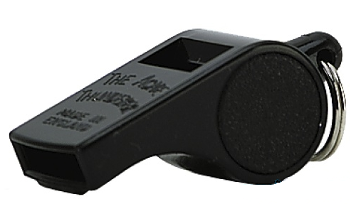
Matériel
Les CR / S disposent:
d’une édition personnelle des règles de jeu
d’un carton jaune, rouge et bleu
d’un sifflet
d’une réserve de feuilles «brouillon» et «sanction» (disponible sur internet)
de stylos etc.

Slide 10
Préparation du match
Les CR / S
se présentent à la table de chronométrage au moins 30 minutes avant le début du match
Se coordonnent avec AR (et DEL) concernant la répartition des tâches
Quels sont les points importants pour l’AR (et DEL)? Exemple: quittances
évent. déroulement de la présentation des équipes avant le début du match
Quels sont les points importants pour le CR / S? Exemple: gestes claires de l’AR
Qui contrôle les bancs des remplaçants / zones de changement?
Qui intervient lors de fautes de changement?
Y a-t-il un ballon de réserve?
Qui décide lors de Team-Time-out?
Signent les feuilles de match

Slide 11
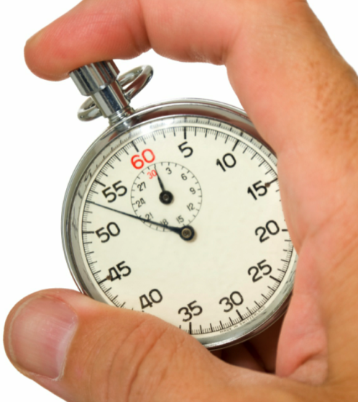
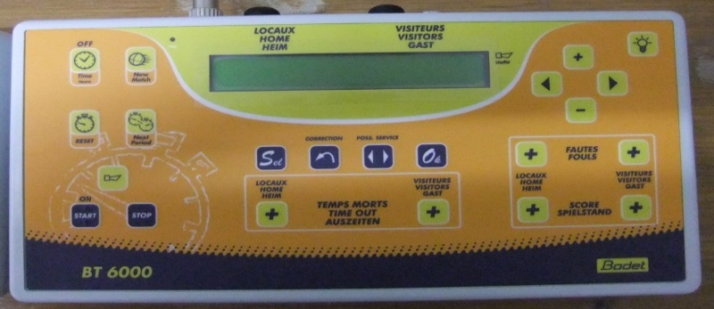
Préparation du match
Le CR
contrôle les fonctions du tableau d’affichage
programme l’horloge de 0:00 à … (si possible)
Le club recevant décide si le tableau doit afficher 1x60 ou 2x30 minutes
met le signal sonore sur «automatique»
la mi-temps dure 10 minutes (exception SHL: 15 minutes)
contrôle s’il y a un chronomètre de réserve

Slide 12
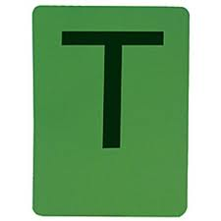
Préparation du match
Le CR
donne personnellement les cartons TTO aux responsables d’équipe avec la demande: merci de bien vouloir poser le carton TTO devant le chronométreur (et ne pas le lancer)

Slide 13
Préparation du match
Le S
prépare la feuille «brouillon» (pas nécessaire avec liveticker)
Note les numéros des joueurs (ordre croissant)
Note les noms des officiels assis sur le banc
Contrôle que les numéros de maillot correspondent aux numéros marqués sur la feuille de match (lors de l’échauffement / présentation des joueurs)
L’entraîneur licencié doit obligatoirement confirmer sa présence avant, pendant et après le match en signant la feuille (même s’il a déjà signé en tant qu’officiel 1). S’il n’a pas été présent durant ce temps, son absence doit être signalée sur la feuille de match!

Slide 14
Tâches durant le match
Les CR / S
se comportent de façon totalement neutre
renoncent de leur propre gré aux couleurs et logos de leur club sur les vêtements
suivent le match attentivement
gardent un contact visuel avec le/s AR
s’informent continuellement de leurs tâches
durant la mi-temps, le CR ou le S reste à la table de chronométrage et contrôle la durée de la pause
éteignent leurs natels.

Slide 15
Tâches durant le match
Le CR
enclenche et arrête le chronomètre sur demande de l’AR
«reporte» les buts, exclusions et TTO sur le tableau d’affichage électronique
met le signal sonore et arrête le chronomètre lors de TTO (accord DEL) ➔ Important: sirène avant l’horloge!
met le signal sonore 10 secondes avant la fin du TTO
met le signal sonore à la fin du TTO
met le signal sonore et arrête le chronomètre lors de fautes de changement (après accord DEL)
«compléter l’équipe avec XY» est un service mais pas obligatoire (mais contrôler les changements)
soutient le S

Slide 16
Tâches durant le match
Le S
Inscrit toutes les données importantes du match sur la feuille «brouillon»: (pas nécessaire avec liveticker)
Buts + buteurs
Jets de 7m marqués par joueur
Résultats à la mi-temps et final
Team-Time-Outs (à la seconde près)
Avertissements (à la minute près)
Sanctions (à la seconde près)
Nombre de spectateurs

Slide 17
Brouillon

Slide 18
Travail durant le match
Le S
confirme les sanctions uniquement lorsqu’il est clair quel joueur a été sanctionné!
Av: en levant le carton carton jaune
2‘: en levant la main/deux doigts
Dis: en levant le carton rouge
DaR: en levant le carton bleu
AR attend la confirmation du S
remplit la feuille «sanction» lorsque cette fonction n’existe pas sur le tableau d’affichage
rend l’AR attentif aux sanctions en cours après la mi-temps / prolongation
soutient le CR

Slide 19
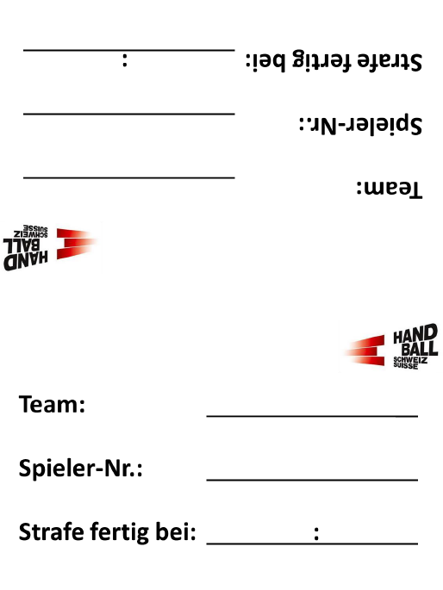
Carton sanction
Le carton «sanction» doit être posé sur la table de manière à ce que les deux équipes le voient.
Noter le temps de fin de la sanction!
Si le tableau d’affichage peut afficher jusqu’à 3 sanctions avec numéro pour chaque équipe, le carton n’est pas nécessaire.

Slide 20
Situations critiques
Les AR sont souvent surpris par l’intervention du DEL et/ou CR/S!
Attention CR: signal sonore avant l’horloge!!!
Les CR/S doivent pouvoir se souvenir de la situation sur le terrain au moment de l’interruption du jeu:
Où est le ballon?
Quelle équipe est en possession du ballon?
Avec quel tir/action le match sera poursuivi?

Slide 21
Situations critiques
Team-Time-Out
CR ou DEL interromprent le match tout de suite
Montrer l’équipe demandeuse avec le carton TTO
Très critique: AR n’entend pas le signal sonore (sanctions/buts!)
Faute de changement
Interrompre le match
Faire venir l’AR à la table de chronométrage
Coup franc fin de mi-temps/du match
Seule l’équipe attaquante a le droit de remplacer un joueur Exception: si l’équipe en défense se retrouve sans gardien, elle peut remplacer un joueur de champ par le gardien

Slide 22
Situations critiques
Discussions à la table
Les CR/S discutent uniquement avec l’AR et le DEL
Pas de discussion avec les responsables d’équipe et joueurs
Gêne de vue à la table
Demander poliment au «fautif» de s’écarter
Les officiels sont autorisés de quitter la zone de coaching pour demander un TTO.
Ils ne sont pas autorisés à rester à côté de la table de chronométrage pour attendre le meilleur moment de demander un TTO.

Slide 23
Situations critiques
Nettoyeurs? Non.
Les tâches des CR/S sont définies dans les règles IHF, n°18. Le nettoyage n’en fait pas partie!
L’organisation du nettoyage incombe au club recevant.
Si un joueur supplémentaire ou un officiel entre sur la surface de jeu pour nettoyer le sol, il commet une faute de changement. ➔ Sanctionnée par l’AR
Un joueur se trouvant sur le terrain est autorisé à aller chercher de quoi nettoyer le sol.

Slide 24
Situations critiques
Panne du tableau d’affichage
Le match doit être interrompu tout de suite par le CR/S/DEL
DEL/AR/CR/S décident du moment de la panne et définissent la suite du chronométrage
Temps restant, TTO et sanctions doivent être chronométrés manuellement.
Au minimum 3 chronométreurs manuels sont nécessaires!

Slide 25
Tâches après le match
Le S
inscrit toutes les données sur les feuilles de match officielles (pas nécessaire si liveticker utilisé et lorsqu’une imprimante est disponible sur place)
contrôle si le nbre de buts marqués par joueur correspond au résultat final
garde la feuille «brouillon» pendant une semaine en cas d’éventuelles demandes
contrôle que les feuilles de match soient entièrement remplies
Lors de journées avec plusieurs matchs, le CR/S présent au dernier match transmet toutes les feuilles de match à la FSH jusqu’au lendemain au plus tard.
La FSH vous remercie de transmettre les documents originaux par e-mail (format photo ou pdf).

Slide 26
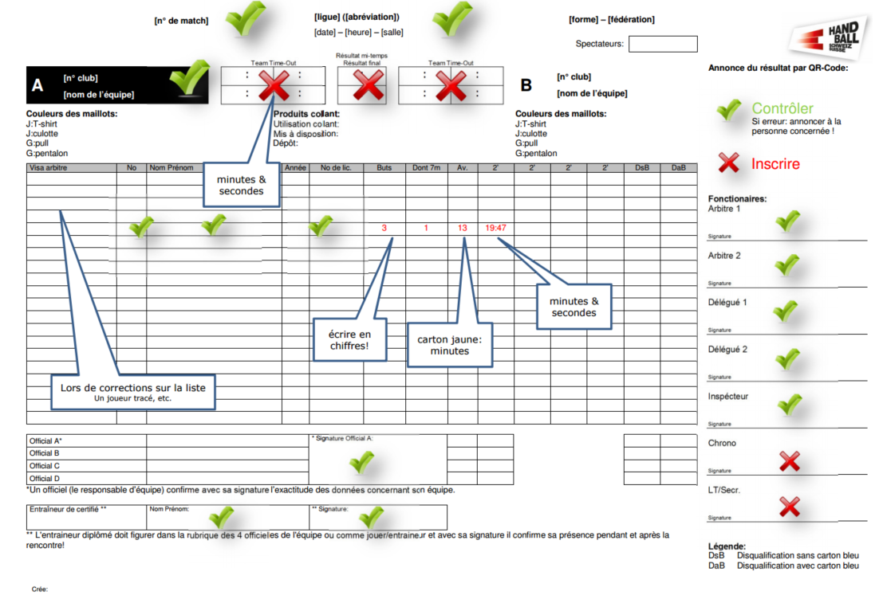

Slide 27
Sanctions
Avertissement
Time-Out pas obligatoire.
Le secrétaire inscrit l’avertissement sur la feuille de match avec le temps à la minute près (exemple 6’, pas «X»)
Un avertissement par personne au maximum. La sanction suivante devra être au minimum une exclusion (2’).
3 avertissements au maximum par équipe pour les joueurs (+1 pour les officiels)
Les CR/S rendent attentifs le DEL et/ou l’AR lorsqu’il y a
un 2e avertissement du même joueur
Un 4e avertissement de la même équipe
Un 2e avertissement contre un officiel de la même équipe.

Slide 28
Sanctions
Exclusion (2 minutes)
Time-Out obligatoire.
Le secrétaire inscrit le temps de la sanction en minutes et secondes (ex. 13:27, pas de «X») pour le joueur ou l’officiel sanctionné.
Lors d’une exclusion de 4 minutes, le secrétaire inscrit deux fois 2 minutes avec le même temps d’exclusion.
CR/S indiquent à l’AR/DEL lorsqu’un joueur est exclu pour la 3e fois.

Slide 29
Sanctions
Faute de changement
Lors d’une faute de changement, le match doit être interrompu tout de suite!
Une faute de changement sera sanctionnée d’une exclusion.
Si plusieurs joueurs d’une équipe commettent une faute de changement en même temps: seul le premier joueur fautif sera sanctionné.
Si un joueur supplémentaire entre sur le terrain sans changement, ou si un joueur intervient dans le jeu depuis la zone de changement, il sera sanctionné d’une exclusion. ➔ L’équipe sera réduite d’un joueur de champ (4:6)

Slide 30
Sanctions
Faute de changement (suite)
Si un joueur exclu entre sur le terrain durant la sanction, il sera à nouveau sanctionné d’une exclusion; le décompte de celle-ci commence tout de suite. ➔ Durant le temps restant de la première exclusion, l’équipe sera réduite d’un joueur supplémentaire.
Nouveau: si un joueur a été soigné et qu’il intervient dans le jeu avant le déroulement de trois attaques de son équipe, il commettra une faute de changement et sera sanctionné de 2 minutes d’exclusion.
Les règles de changement s’appliquent également durant les Time-out (sauf Team-Time-out).

Slide 31
Joueur blessé
Lorsqu’un joueur blessé a été soigné sur le terrain
Le joueur doit quitter l’aire de jeu, mais peut être remplacé.
Le joueur ne peut pas rejouer durant 3 attaques de son équipe
une attaque commence avec la possession du ballon et se termine avec un but marqué ou la perte du ballon
si l’équipe est en possession du ballon au moment des soins, cette attaque compte comme 1ère attaque.
A la fin d’une mi-temps, le décompte des attaques prend fin = Le joueur peut rejouer directement à la reprise du match!
Compter les attaques
AR compte 3 attaques avec 3 doigts
CR/S sont responsables de faire respecter la règle «3 attaques» =>
Si un joueur soigné revient sur le terrain avant que son équipe n’ait joué 3 attaques, ce comportement équivaut à une faute de changement et doit être sanctionné par une exclusion de 2 minutes.

Slide 32
Sanctions
Disqualification
Time-out obligatoire.
Le secrétaire inscrit la sanction en minutes et secondes (ex. 13:27, pas de «X») pour le joueur ou l’officiel fautif.
Lors d’une disqualification avec rapport, les AR montrent le carton rouge, puis le carton bleu. ➔ autrement noter comme DsR

Slide 33
Team-Time-out
Déroulement
Chronométreur si le carton TTO a été déposé correctement:
- lance le signal sonore et arrête tout de suite le chronomètre du match,
- montre l’équipe demandant le TTO avec le carton déposé
Arbitres - confirment le Team-Time-out
Chronométreur - lance un chronomètre séparé pour contrôler le temps du TTO
- met le carton vert (TTO)
Secrétaire - inscrit le temps sur le rapport (p.ex. 41:58)
Chronométreur - lance le signale sonore après 50 sec.
- enlève le carton vert
Arbitres - poursuivent le match après 10 sec.
Chronométreur - relance le chronomètre du match.

Slide 34
Droit de participation
Un joueur ou officiel d’équipe a le droit de participer au match lorsqu’il est présent au moment du début du match et qu’il est inscrit sur la feuille de match.
Si un joueur ou officiel d’équipe arrive après le début du match, le CR/S doit l’ajouter à la feuille de match et lui donne ainsi le droit de participer.
Un joueur ayant le droit de participer peut pénétrer à tout moment sur la surface de jeu en passant par la zone de changement.
Il incombe au responsable d’équipe de vérifier que seuls les joueurs ayant le droit de participer entrent sur la surface de jeu. Dans le cas contraire, il sera sanctionné pour comportement antisportif.

Slide 35
Officiels d’équipe
Une équipe peut compter 4 officiels au maximum. Ces officiels ne peuvent pas être remplacés durant le match. Un officiel doit figurer comme «responsable d’équipe». Lui seul a le droit de s’adresser au CR/S et éventuellement à l’AR.
Un officiel n’a pas le droit de pénétrer sur la surface de jeu durant le match. Une infraction à cette règle sera sanctionnée comme comportement antisportif. Dans ce cas, le match se poursuivra ensuite avec un coup franc pour l’équipe adverse.
Il incombe au responsable d’équipe qu’en dehors des officiels déclarés (4 au max.) et des joueurs ayant le droit de participer, personne ne se trouve dans la zone de changement dès le début du match. Dans le cas contraire, le RE sera sanctionné de manière progressive.

Slide 36
Nouveautés saison 2018/19
Liveticker obligatoire lors de matchs de 2e ligue Hommes.
2e ligue Hommes = au moins 1 CR-LT formé par club
Le CR/S doit être un CR-LT qualifié
L’utilisateur du Liveticker est le secrétaire officiel.
L’utilisation du logiciel Liveticker n’est autorisée qu’aux LT-CR ayant suivi la formation officielle, quel que soit le match.
La personne de contact / CR est responsable de la formation de base des chronométreurs au sein de son club.

